Slide 1

DATA DEFINITION LANGUAGE
Nilma, M.Kom
Pertemuan III

Slide 2
YANG TERMASUK KE DALAM KATEGORI DDL :
CREATE DATABASE
DROP DATABASE
CREATE TABLE
DROP TABLE
ALTER TABLE
CREATE INDEX
DROP INDEX
CREATE VIEW

Slide 3
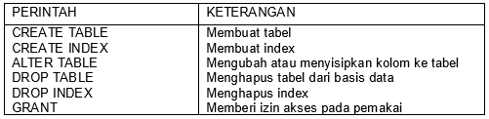
DATA DEFINITION LANGUAGE

Slide 4
PERINTAH-PERINTAH DDL DALAM PEMBUATAN, PENGHAPUSAN, PENGAKTIFAN, DAN MENAMPILKAN DATABASE :
Membuat Database 🡪 CREATE DATABASE nama_database;
Menampilkan Seluruh Database 🡪 SHOW DATABASES;
Mengaktifkan Database 🡪 Use name_database;
Menghapus Database 🡪 DROP DATABASE nama_database;

Slide 5
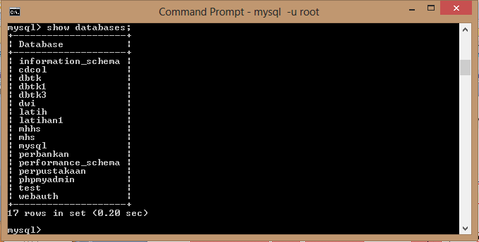
DATABASE
Membuat database :
create database Latihan1;
Melihat database yang telah dibuat :
show databases;

Slide 6
TABEL
Tabel merupakan media yang dapat melakukan proses relasional antartabel. Pada tabel terdapat field dan record.
Field merupakan judul kolom yang memiliki tipe data, size record, kunci relasi, dan sebagainya. Record adalah kumpulan data yang tersusun secara per baris.

Slide 7
TABEL
Membuat Tabel
CREATE TABLE nama_table(field1 tipe(size),…);
Menghapus Tabel
DROP TABLE nama_table;

Slide 8
Memodifikasi Tabel
Menambahkan Field : ALTER TABLE nama_table ADD Column field tipe(size);
Mengganti Nama, Tipe Data, dan Size Field : ALTER TABLE nama_table CHANGE old_field new_field tipe(size);
Mengganti Tipe Data Field : ALTER TABLE
nama_table MODIFY field new_tipe(size);
Menghapus Field/Kolom : ALTER TABLE nama_table DROP field;

Slide 9
Modifikasi Tabel
Menampilkan Struktur Tabel : DESC nama_table;
Menampilkan Seluruh Tabel : SHOW TABLES
Menghapus Tabel : DROP TABLE nama_tabel;
Mengganti Nama Tabel: ALTER TABLE old_table_name RENAME new_table_name;
Menambah Kolom pada tabel : ALTER TABLE namatabel ADD fieldbaru tipe;
Mengubah Nama Kolom: ALTER TABLE namatabel CHANGE COLUMN namakolomlama namakolombaru tipedatabaru;

Slide 10
MODIFIKASI TABEL
Untuk meletakkan field diawal, tambahkan sintaks first : ALTER TABLE namatabel ADD COLUMN namafield FIRST;
Untuk menyisipkan field setelah field tertentu, tambahkan sintaks after : ALTER TABLE namatabel ADD COLUMN Fieldsisip CHAR(5) AFTER field;
Untuk membuat primary key pada field tertentu : ALTER TABLE namatable MODIFY namafield tipedata PRIMARY KEY;

Slide 11
INDEX
Index berfungsi mempercepat proses pencarian data dalam suatu tabel. Adanya index pada suatu field tabel, menyebabkan proses pencarian otomatis akan dilakukan terlebih dahulu ke dalam index, apabila ditemukan baru akan diambilkan data yang sesungguhnya dari tabel. Apabila tidak ditemukan dalam index, sudah dapat dipastikan bahwa data tersebut memang tidak ada dalam tabel.

Slide 12
INDEX
Membuat Index : CREATE INDEX nama_index ON nama nama_table(field); Atau ALTER TABLE nama_table ADD index nama_index(field);
Menghapus Index : DROP INDEX nama_index ON nama_table; Atau ALTER TABLE nama_table DROP INDEX nama_index;

Slide 13

MENGHAPUS PRIMARY KEY
ALTER TABLE nama_table DROP primary key, ADD primary key(no);
Contoh:

Slide 14
VIEW
Membuat View : CREATE VIEW view_name[(column1,column2,…)] AS SELECT statement FROM table_name [with check option];
Memperoleh Informasi pada View : View yang sudah dibuat dapat di akses seperti dalam mengakses tabel.
Mengubah View : ALTER VIEW mhs AS
SELECT npm, nama FROM mahasiswa;
Menghapus View : DROP VIEW nama_view;

Slide 15
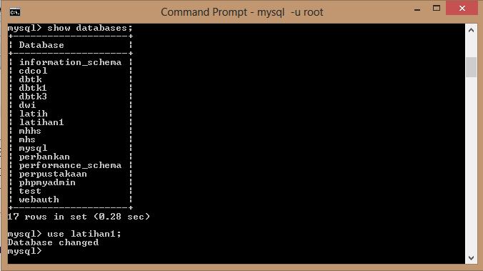
LATIHAN
Buat Database dengan nama Latihan1
Create Database Latihan1;
Show database latihan1;
Use latihan1;

Slide 16
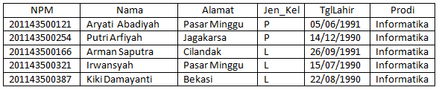
LATIHAN
Buatlah tabel Mahasiswa dengan field NPM, Nama, Alamat, Jen_Kel, TglLahir, dan Prodi)!
CREATE table MAHASISWA (NPM varchar(12), Nama varchar(20), Alamat varchar(15), Jen_Kel char(1), TglLahir date, Prodi varchar(20));

Slide 17
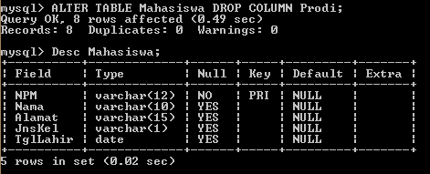
LATIHAN
Rubahlah field Jen_Kel menjadi JnsKel pada Tabel Mahasiswa!
Hapuslah field Prodi pada tabel mahasiswa!

Slide 18
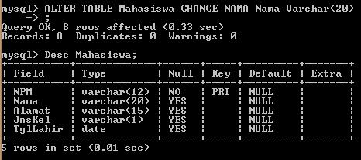
LATIHAN
Rubahlan size kolom nama pada tabel Mahasiswa!

Slide 19
LATIHAN
1. Buat tabel dengan nama NILAI dengan field NPM, KodeMK, UTS, UAS
2. Buat tabel dengan nama MATAKULIAH dengan field Kd_MK, Nama_MK, SKS

Slide 20

TERIMA KASIH

